Slide 1
Методика развития пространственного и логического мышления с помощью игры «Cuboro»
Воспитатели 7 группы: Леус Ю.Х., Ивашина А.В.
2018 год

Slide 2
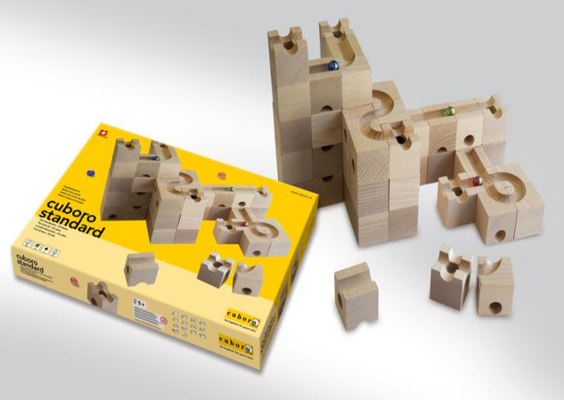
Что такое Cuboro.
Cuboro – это деревянный конструктор-игра, который предоставляет равные возможности для проявления своих способностей абсолютно всем. Набор состоит из кубиков с гранью 5 см, выполненных из экологически чистого высококачественного швейцарского бука, и 5 прочных стеклянных шариков. С помощью этих кубиков может быть создан путь, который приведет шарик от начала до конца маршрута.

Slide 3
«CUBORO» способствует развитию воображения (пространственного) и творческих навыков. Построение из кубиков требует аккуратности и терпения. Благодаря многофункциональным элементам (на разных уровнях или в разных направлениях) можно создать две и более пересекающиеся дорожки-лабиринта, что делает и игру, и ее планирование (в т. ч. с несколькими участниками) интереснее. Неограниченный потенциал игры. • Подходит для девочек и мальчиков. • Подходит для всех возрастов. • Подходит для любого сезона. • Здоровые и спокойные игры. • Можно долго играть. • Развивает воображение и творческие способности.
Для чего нужны занятия CUBORO

Slide 4
Невозможно остаться равнодушным, когда в руки попадают кубики Cuboro. Настоящие. Теплые. Деревянные. Но при этом удивительно интересные и неожиданно живые, располагающие к продолжительному общению. По мере знакомства с кубиками игра становится все более целенаправленной, можно придумывать себе новые задачи, сделать линии более изящными, а движение более эффектным.
Схемы построения пути для шарика могут быть самыми простыми, в которых шарик проходит маршрут по поверхности кубиков. А также путь может быть представлен и в 3-х измерениях, где игрок может использовать тоннели внутри кубиков, чтобы сделать тайные ходы или спустить шарик на уровень ниже.
В ходе игры дети становятся строителями, архитекторами и творцами, играя, они придумывают и воплощают в жизнь свои идеи. Начиная с простых фигур, ребёнок продвигается всё дальше и дальше, а видя свои успехи, он становится более уверенным в себе и переходит к следующему, более сложному этапу обучения.

Slide 5
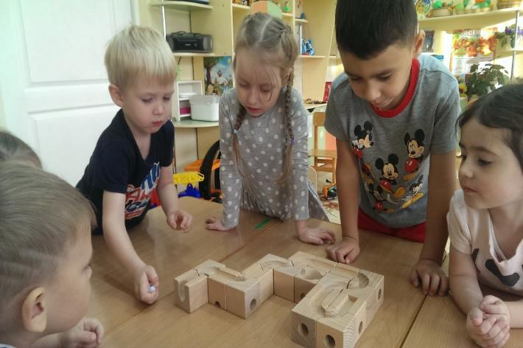
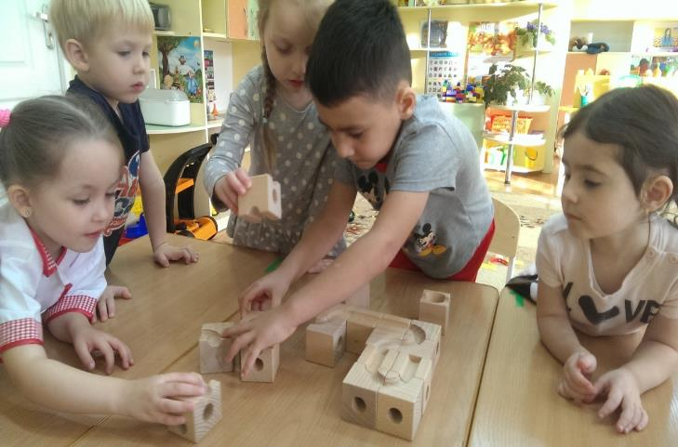
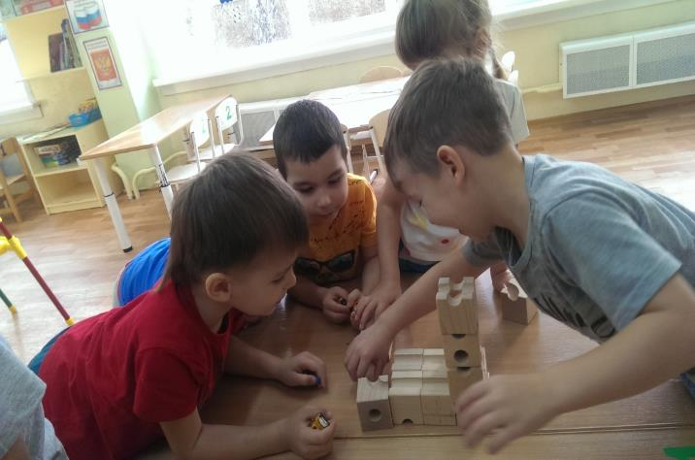
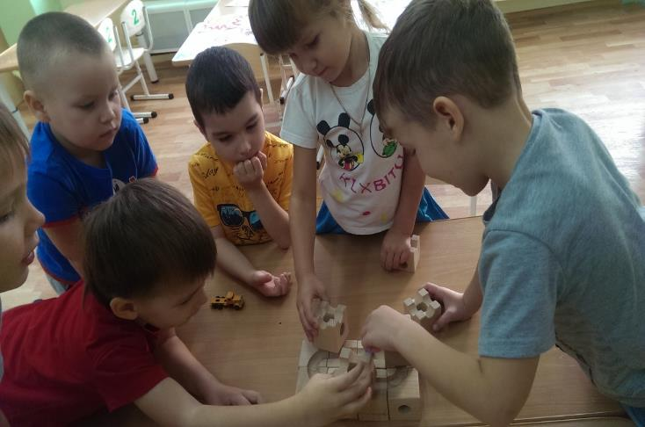

Slide 6
Мастер класс для родителей
Экспериментирование «Лабиринт для Мышки».
Цель: обучать обыгрывать постройки, объединять их по сюжету. Учить помогать окружающим.
Предложить родителям конструкторCuboro. Попросить построить лабиринт (без образца) с ограниченным количеством кубиков в группах. В результате одного задания в группах получаются разные лабиринты. Это и есть творческое воображение каждого человека.
Вывод: У каждого ребёнка своё видение мира, воображение, которое нужно развивать.
Игра «Мы – строители».
Цель: дать возможность продемонстрировать накопившийся опыт в построении сложных построек, проявить свою фантазию, исследовательски подходить к решению проблемы.
Разделиться на творческие группы. Предложить набор конструктора и дать задание: несколько слов. Нужно придумать и построить с этими словами историю: Слова (улица-дома, улица- магазин). Родители моделируют историю с этими словами.
Например: Первая творческая группа работает со словами улица, дома. И придумывает историю «В городе есть одна улица в виде лабиринта. На этой улице есть дома. И т. д.)».
У следующей группы другая история.
Вывод: игры в Куборо развивают конструкторские умения детей, воспитывают личности, которые способны самостоятельно ставить перед собой задачи и решать их, находя оригинальные способы решения.
Заключение: Таким образом, игры в Куборо формируют у детей навыки конструирования, умение решать нестандартные задачи, расширяют словарный запас, развивают мелкую моторику рук и навыки работы в команде, побуждают к умственной активности.
Рефлексия: Что вы сегодня строили? Из каких элементов? Что было труднее всего?

Slide 7
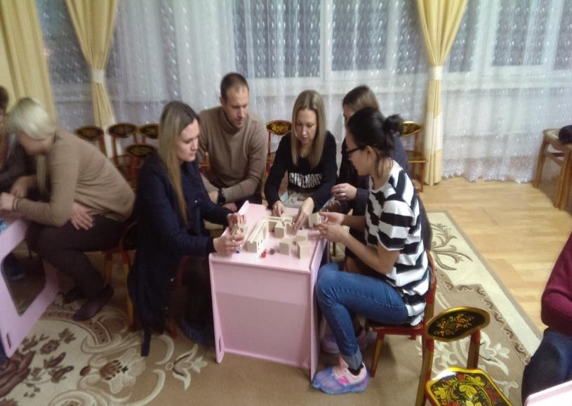
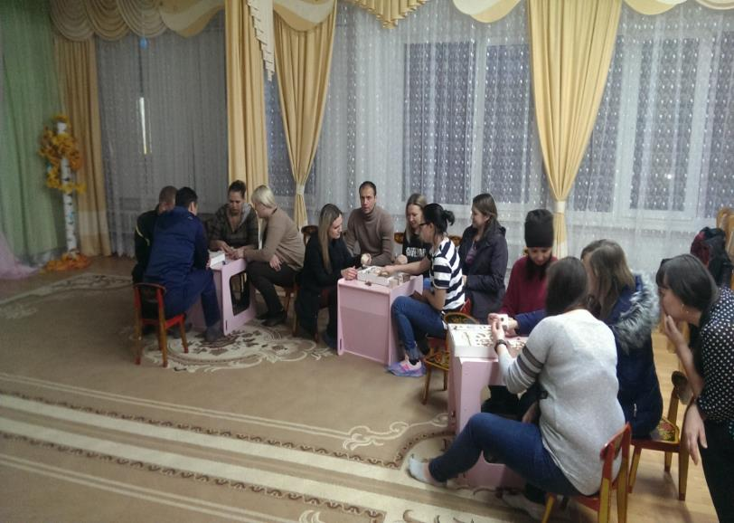
Для родителей был проведен мастер-класс. На котором они имели возможность познакомиться с конструктором Cuboro им была предоставлена возможность самим поиграть с конструктором.

Slide 8
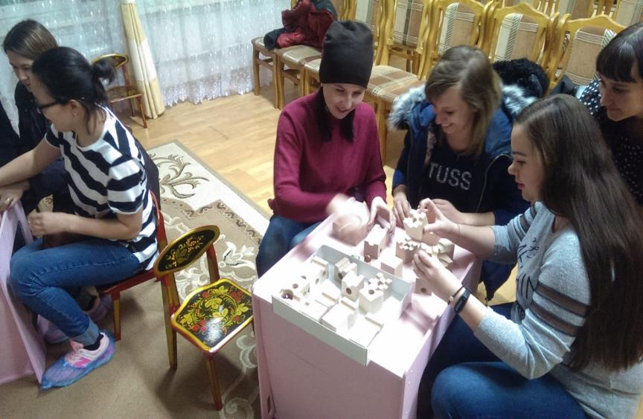
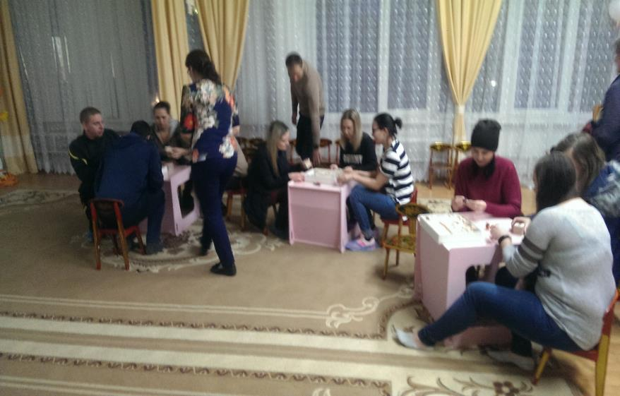
Разделившись на группы, родители творчески подошли к выполнению задания.

Slide 9
Родителям были заданы вопросы:
«Что вы сегодня строили?»
«Из каких элементов?»
«Что было труднее всего?»
«Нужны ли вашему ребенку занятия по конструированию?»
В результате родители сделали вывод, о том, что игры в Cuboro формируют у детей навыки конструирования, умение решать нестандартные задачи, расширяют словарный запас, развивают мелкую моторику рук и навыки работы в команде, побуждают к умственной активности.

Slide 10
Спасибо за внимание!

